Slide 1


PHÒNG GIÁO DỤC VÀ ĐÀO TẠO QUẬN LONG BIÊN
TRƯỜNG TIỂU HỌC ÁI MỘ B
HOẠT ĐỘNG TRẢI NGHIỆM 1

Slide 2
Bµi 20
EM ƯƠM CÂY XANH

Slide 3
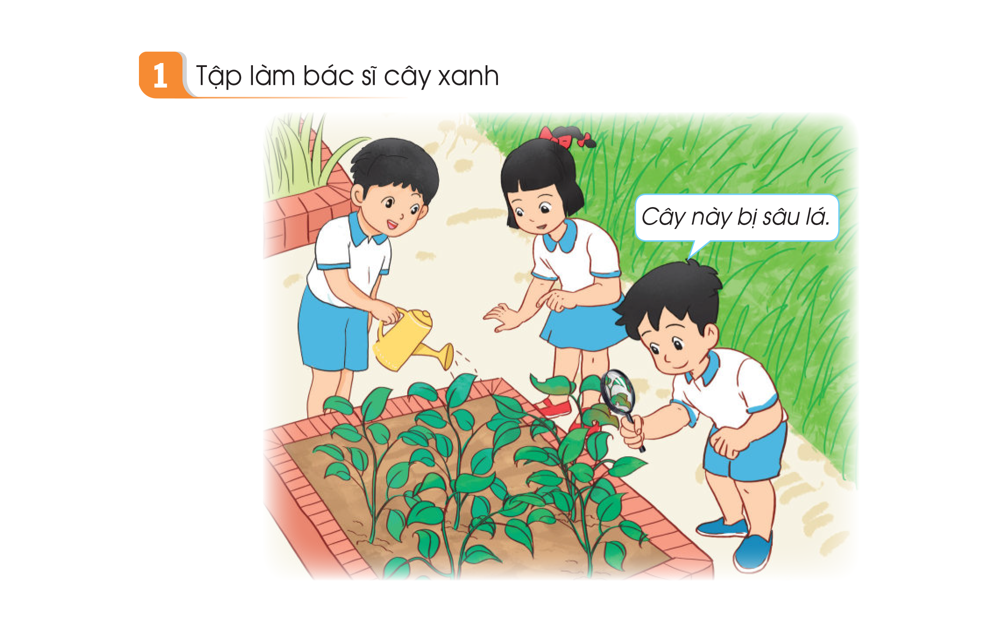

Slide 4
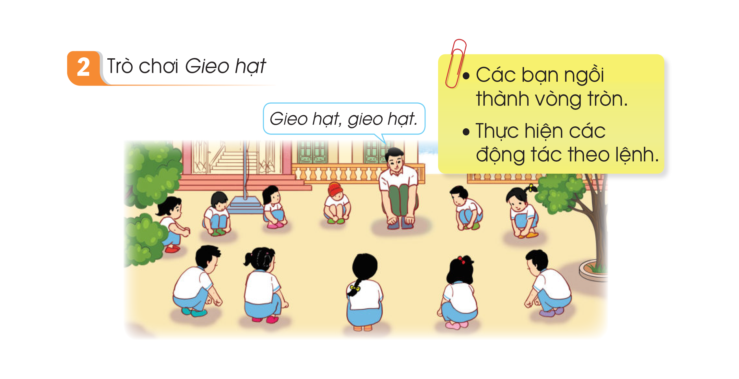

Slide 5
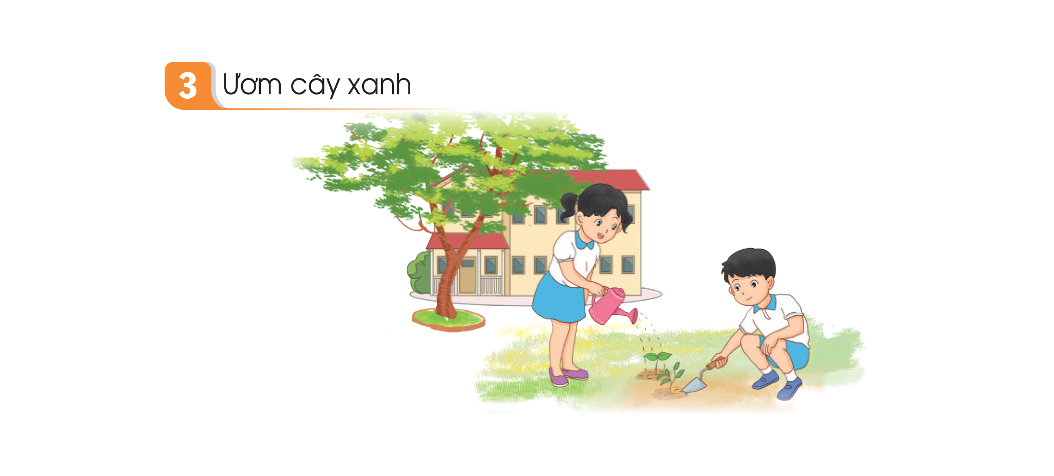

Slide 6
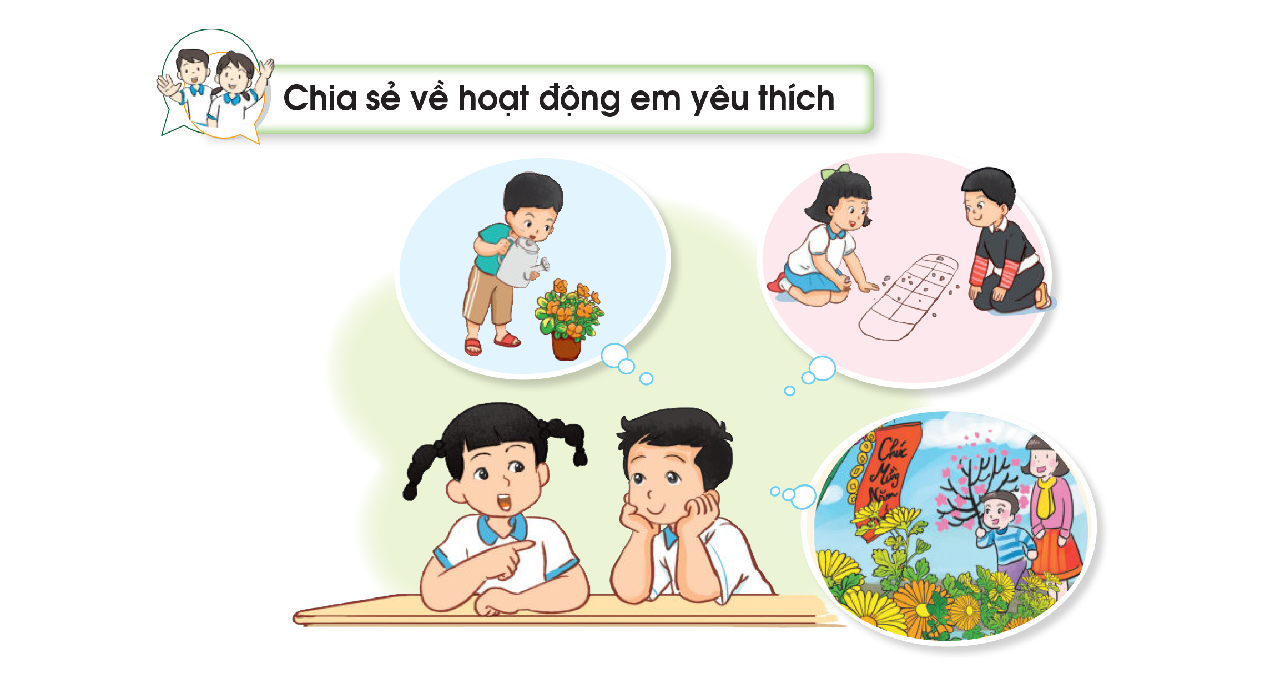

Slide 7



Xin Chaân Thaønh Caùm Ôn

